Slide 1
BASYS2开发板入门

Slide 2
该开发板的官方网站：（提供了一些资料如schematic、 reference manual 等等）http://www.digilentinc.com/Products/Detail.cfm?NavPath=2,400,790&Prod=BASYS2

Slide 3
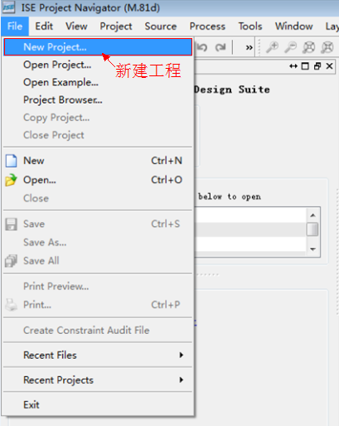
一、首先打开ISE工具，新建一个工程

Slide 4
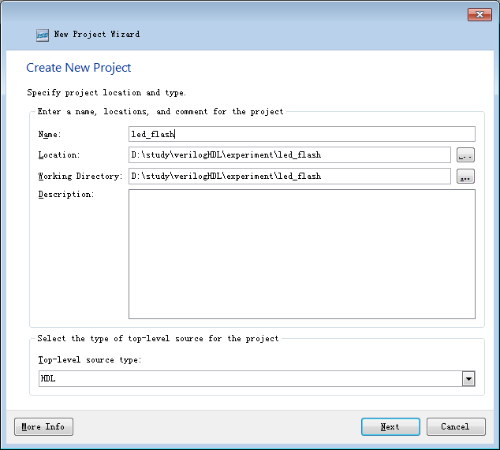
弹出如下对话框，填写所要新建的工程名（如这里的工程名：led_flash）和工程所在位置（如这里的:D:\study\verilogHDL\experiment\led_flash）,这些都可以根据你自己的方便选择，然后点击Next

Slide 5
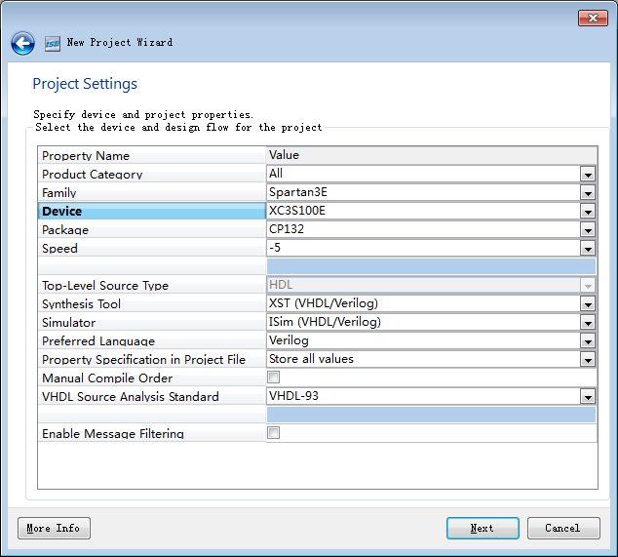
这里要注意，我们的实验板是Spartan3E-XC3S100E-CP132，以前我们不需要把程序烧进板子里，所以可以乱选，但这次一定要根据板子选择芯片类型。然后点击Next。

Slide 6
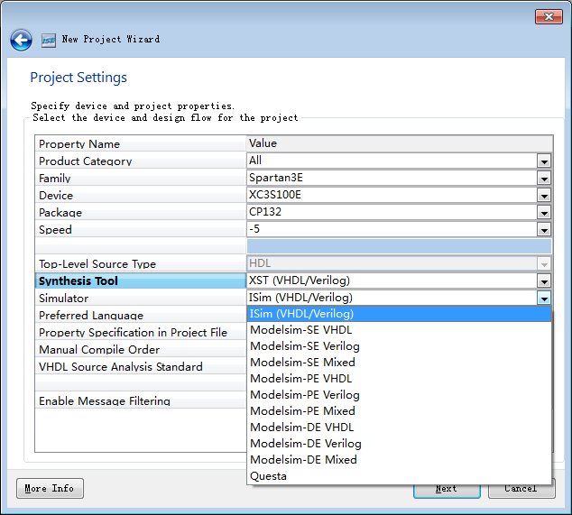
以前ISE版本可能没有自带的simulator（仿真器），但现在一般都自带有ISim（VHDL/Verilog）
,其实如果你安装上了Modelsim仿真工具也可以选择其它的仿真工具。这里我们就选择ISim（VHDL/Verilog）就可以了。然后点击Next。

Slide 7
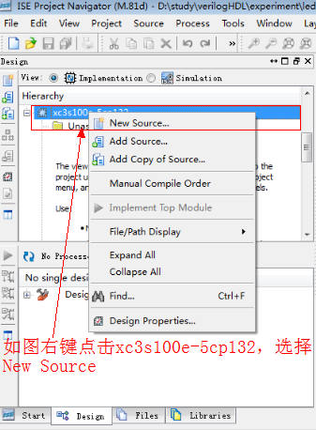

Slide 8
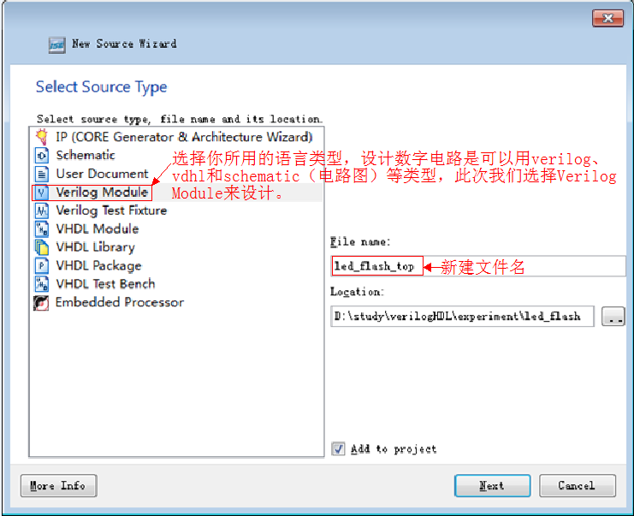
选择Verilog Module，右侧输入文件名（文件名不能由数字开头），点Next进入下一步。

Slide 9
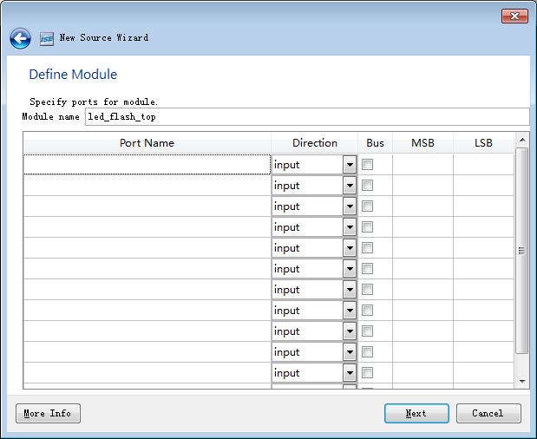
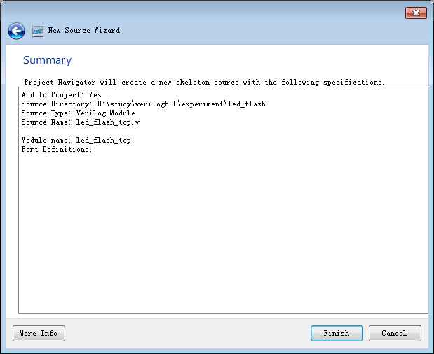
弹出Define Module后，不管它，直接点击Next进入下一步，弹出Summary后也不管，直接点击Next进入下一步。

Slide 10
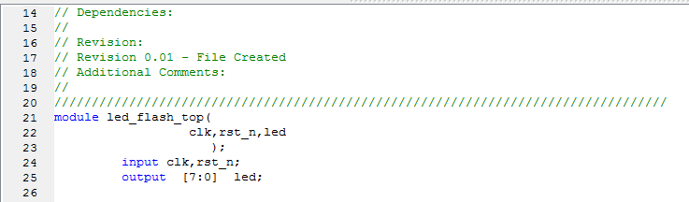
本次实验是点亮实验板上的LED灯，我们这里可以用一个output
来表示led的输出端口。实验板上有8个LED灯，所以位宽为8。
当你想点亮一个LED灯，只需给该led灯赋值‘1’高电平而其他位为‘0’；
例如点亮第一个led灯，则：led <= “00000001”; 这样的可以了，方法有很多种，
仅供示范。
由于我们做的实验是流水灯，灯的闪烁是流动的，所以led的状态变换应该由时钟
clk来决定，而Spartan3E的时钟频率为50Mhz，所以我们应该适当的对时钟分频，
才能看得清楚led的流动。

Slide 11
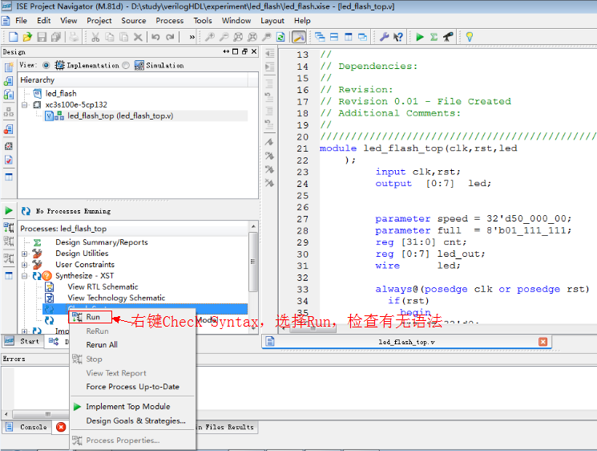
代码编辑完毕后，检查有无语法错误，选择Synthesize-XST下的“Check Syntax”。如下图所示：

Slide 12
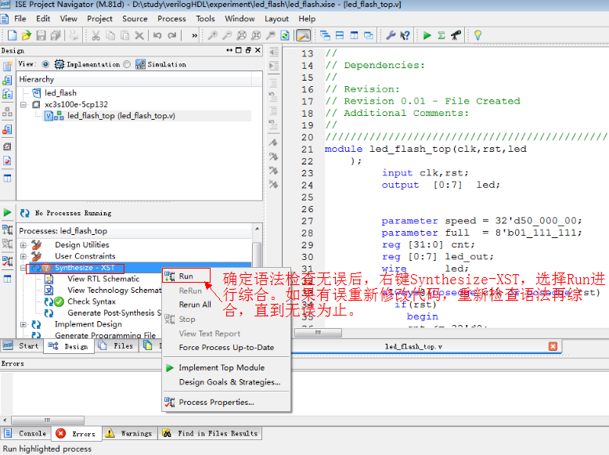

Slide 13
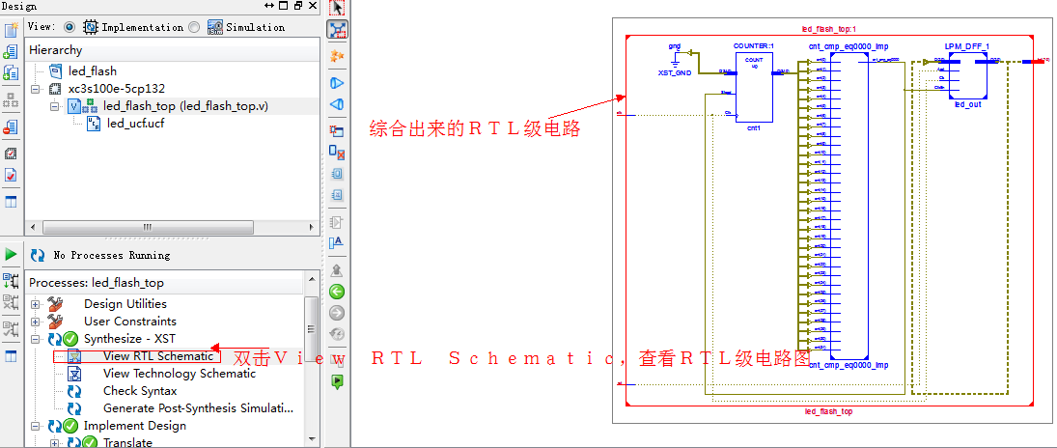

Slide 14
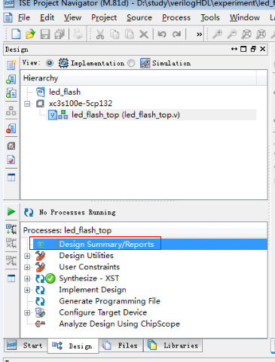
双击Design Summary/Reports
可以看到各种报告。

Slide 15
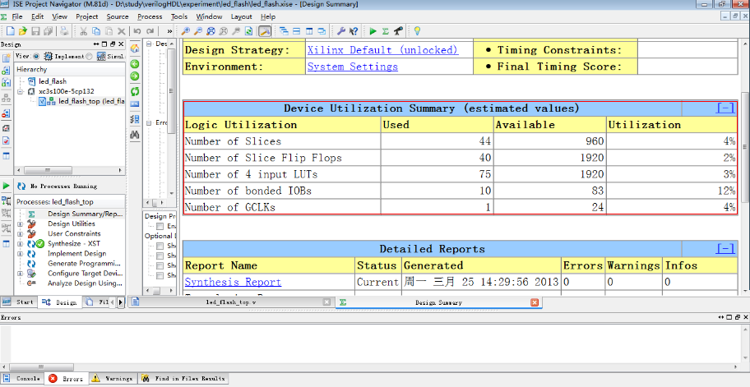
例如在红框内我们可以看到我们设计的流水灯用了多少个Flip Flops（触发器），多少个
LUT（查找表）等。

Slide 16
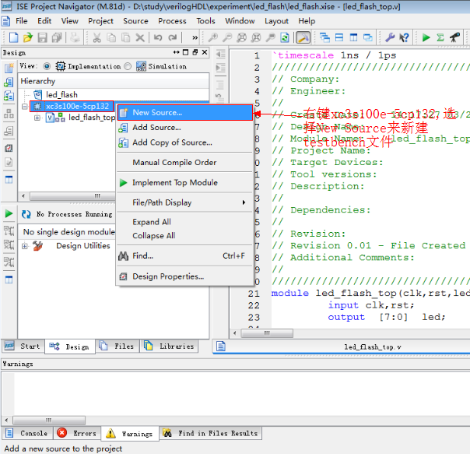
二、仿真
Isim工具可以进行级仿真（一般综合完成后进行仿真，也可以在综合前进行仿真）和布局布线后仿真（编译完成后才可以进行该仿真），在.v文件写好并综合后可以进行行为级仿真，如图所示：

Slide 17
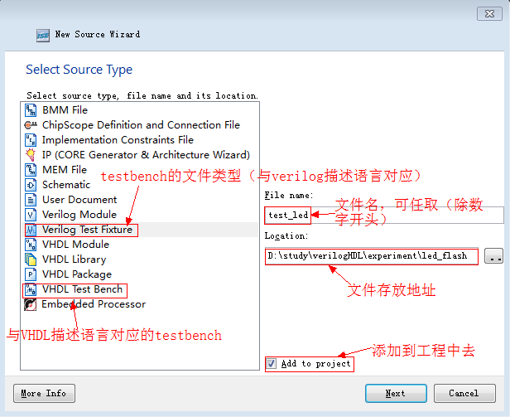
新建testbench文件，选择Verilog Test Fixture文件类型，命名即可，点击Next进入下一步。

Slide 18
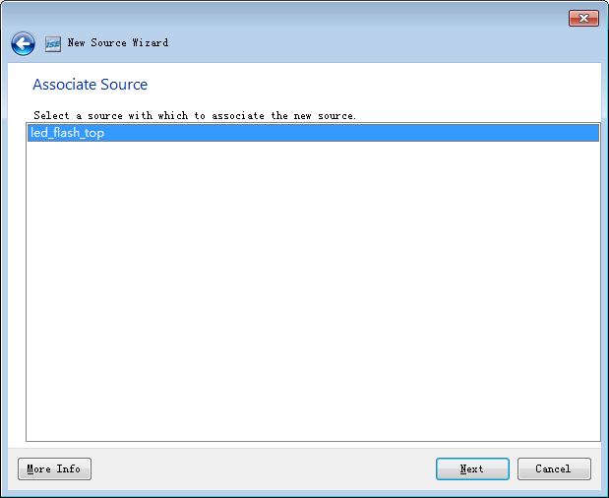
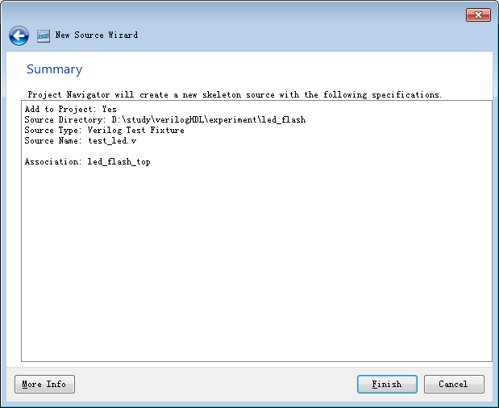
弹出如下对话框，这个对话框是让你选择关联的测试模块（比如你的工程中有多个模块存在，就要选择你所要仿真的模块关联到一起去），此处我们只有一个led_flash_top模块，选择它，点击Next进入下一步。会在弹出概要（summary）也直接点击Next进入下一步。

Slide 19
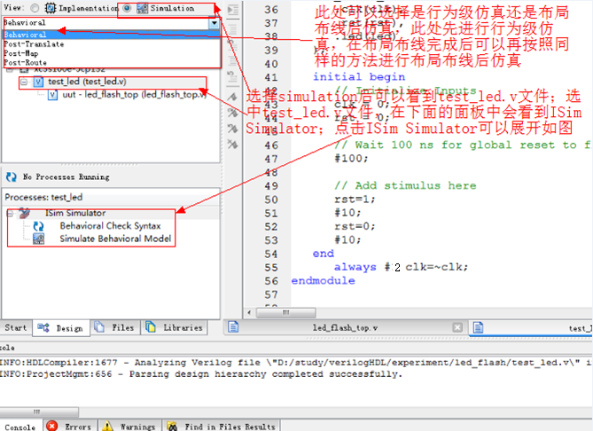
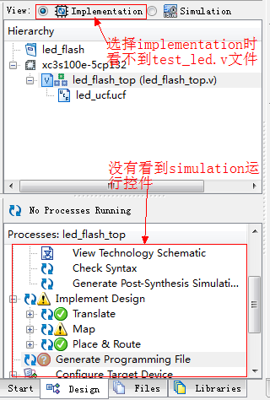
弹出testbench的编辑文档，编辑好testbench后，会发现左边面板的设计平台中没有test_led.v文件，此时在view处选择simulation才会出现test_led.v文件（因为仿真文件仅仅用来仿真，在选择implementation时是看不到test_led.v文件的），如下图所示。

Slide 20
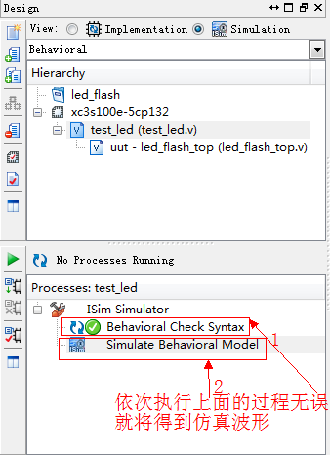
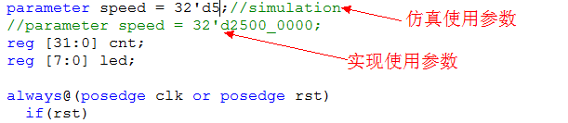
注意！在真正进行仿真之前要根据实际情况来修改仿真模块中的某些参数，（我们知道basys2的clk时钟频率为50MHz（T=20ns），即一秒钟单单clk信号就将产生1亿次翻转（约为95M的数据量），比如我们的led灯1秒钟左移移位，一个循环下来得花费很多的内存和时间（几乎是不可能得到结果的），所以我们必须把一秒钟左移改成更小左移隐藏（比如这里改为100ns左移一次，即speed=32’d5）,虽然100ns的维持时间在实际下载到开发板上是看不到现象的，但在电脑上是有很好的仿真效果的。故而将模块的部分代码改为如下所示：）
更改完好后现在可以进行仿真了，先进行Behavior Check Syntax（选中双击或右键run即可），无误后可以进行simulate behavior model （选中双击或右键run即可），如图所示。

Slide 21
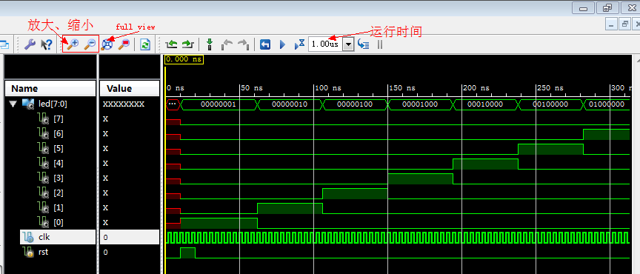
得到如下仿真波形，仿真波形窗口有几个常用的工具比如全部预览（full view）、放大/缩小（可以按住ctrl+滚轮）、左右移动（按住shift+滚轮）等等。
从图中可以看到在开始部分是红色显示（表示不确定信号），但是我们都知道，在数字电路中逻辑状态或高或低，必为其中的一个，不可能有不确定状态存在（即使有也会很短暂）。这就是行为级仿真，它不可能完全真实仿真实际的电路工作情况。因此我们还有布局布线后的仿真，这将能更好的处理开始的不确定状态。

Slide 22
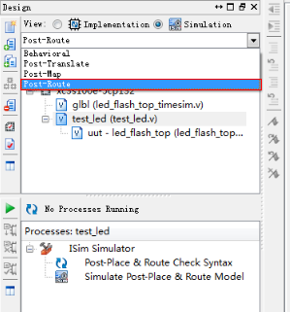
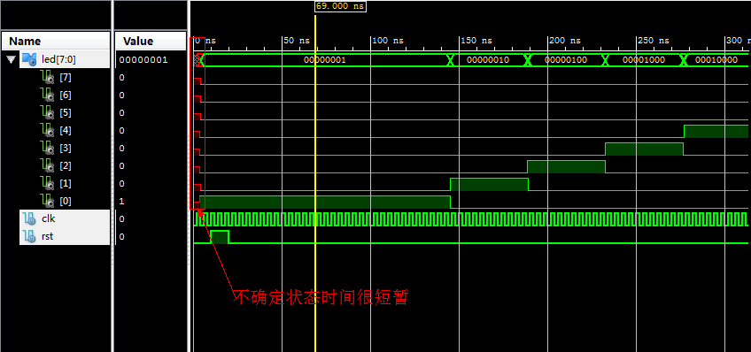
前面介绍了，行为级仿真。现在来介绍布局布线后仿真。布局布线后仿真要求先完成综合和布局布线工作（即确保综合和布局布线正确才可以进行布局布线后仿真）。

Slide 23
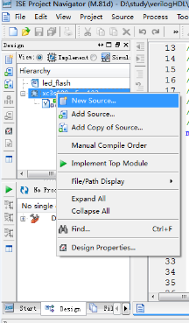
三、配置引脚
综合完电路后，如图右键点击工程New Source。

Slide 24
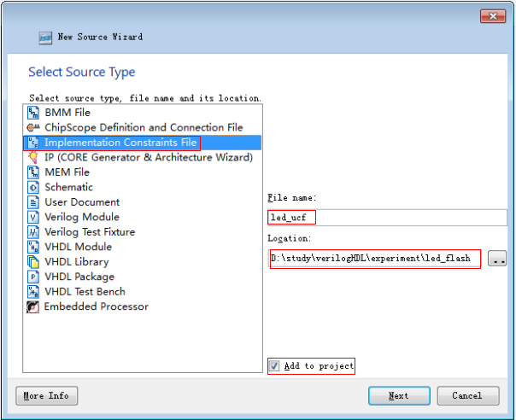
选择Implementation Constraints File，命名后点击NEXT然后Finish。

Slide 25
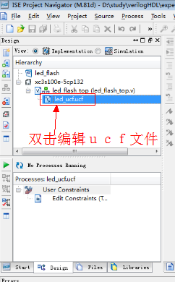
UCF文件就生成好了，如图。

Slide 26
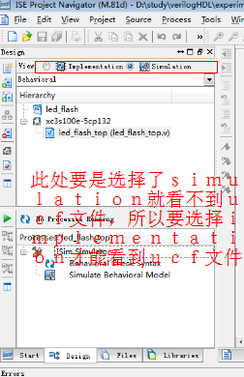
提醒一下还是找不到UCF文件的人，请注意你们选的是不是红色框框里Implementation
选择图中选的Simulation是用来仿真的，平时想Modelsim上观察波形的时候才点这里。

Slide 27
什么是UCF？

Slide 28
UCF全称为User Constraints File，即用户约束文件。
ISE中有多种用户约束，如管脚位置约束，区域约
束，时序约束以及电平约束。
我们这个实验只需要用到管脚位置约束。
那什么又是管脚位置约束呢？
我们写的代码中有各种端口。
你在Port声明里有时钟CLK，有复位RST，有流水灯
输出LED，由于我们要把程序烧进板子里，那么我
们就要通过UCF文件告诉板子，我这个CLK对应你板
子上的哪个管脚。

Slide 29
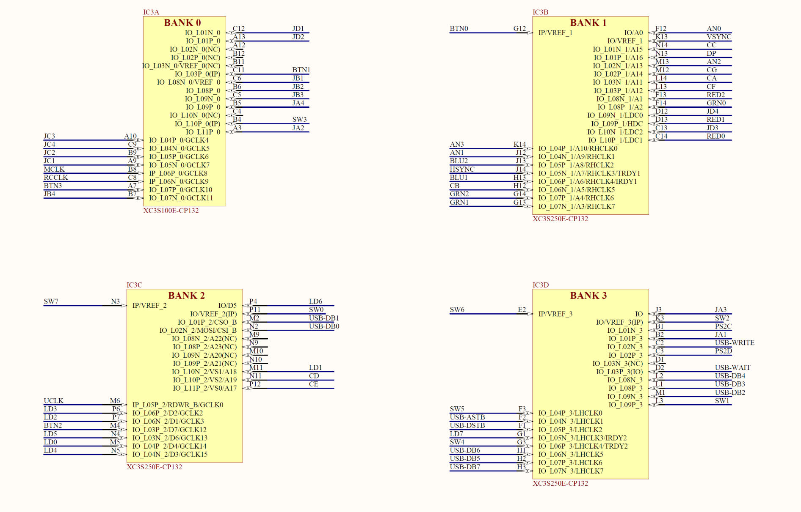
这个是实验板的芯片，可以看到有很多I/O口，即可编程输入/输出口单元（IOB）。是芯
片与外界电路的接口部分，提供输入缓冲，输出驱动，接口电平转换等功能。为了便于
管理和适应各种电气标准，图中我们可以看到IO Bank被分成4组，不同Bank的接口标准
由其接口电压Vcco决定，一个Bank只有一种Vcco。

Slide 30
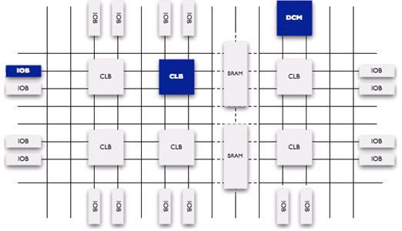
这是FPGA芯片内部的结构，我们可以看到IOB与芯片内的CLB，BRAM相连。

Slide 31
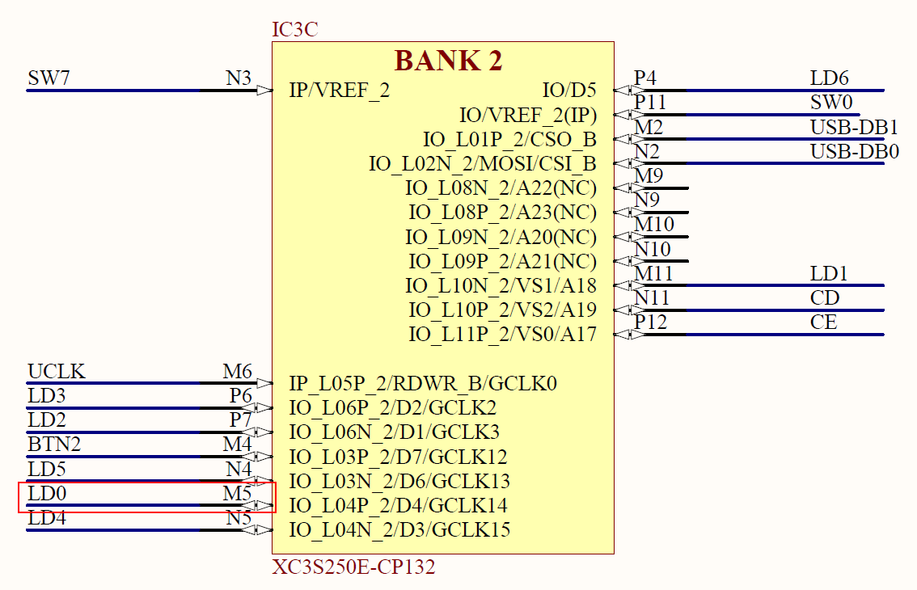
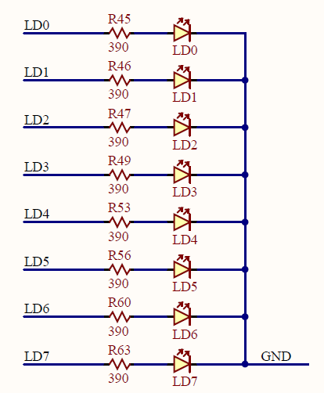
我们实验是点亮LED灯，我们要点亮的
第一个LED灯相对应的ucf的代码是
NET “led<0>" LOC = “M5" ;
对LOC = “M5”，说明我们的第一个LED灯对应的管脚是M5管脚。其实我们也可以LOC=“M4”
或者“M4”，但是我们的实验板上已经把M5这个管脚连接到对应实验板上的第一个LED灯了。所以我们应该通过编写ucf告诉综合器，我的端（PORT）里的输出LED实际上是对应着你芯片的M5管脚。
从上图中我们可以看到M5管脚连线到LD0这个地方。LD0的线最后会连接到左图红色方框位置。说明了M5管脚连接的是第一个LED灯。
原理图可在官方网站下载

Slide 32
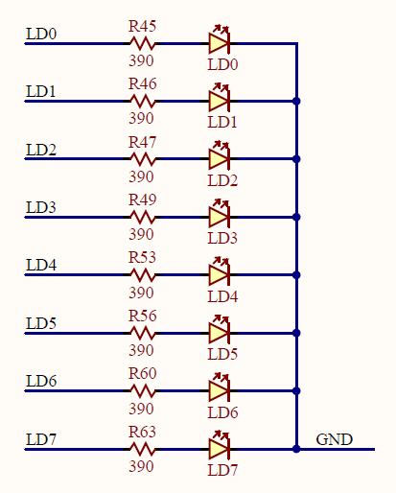
有的人会疑惑为什么
led<0> <= ‘1’;
而不是led<0> <= ‘0’;
的时候灯才会亮。
左图是LED的原理图。
图中我们可以看到，当LD1来了一个
高电平‘1’的时候，二极管被导通，
当是低电平的时候，左边和右边接地
都为0，没有电流通过，所以LED不会
被点亮。

Slide 33
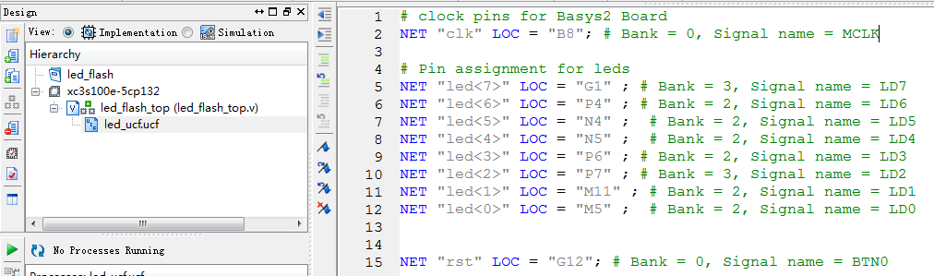
在编辑UCF文件里输入如图的代码。
UCF文件的语法格式为
NET “端口名（必须与verilog文件里的端口名大小写一致）” LOC = “location”
例如NET “clk” LOC = “B8”；
由于我的verilog代码中时钟是clk小写，所以这里必须也是小写。我的LED是小写，所以也必须小写，板子上有8个led灯，第一个灯用<0>代表，以此类推。
约束对象的名字大小写敏感，而NET，LOC这些关键字大小写不敏感。
LOC = “B8”的意思是把clk信号分配到FPGA板子上的P9管脚上，而Spartan3E板子
上P9管脚就是50Mhz的时钟晶振。输入完之后点击保存。

Slide 34
UCF代码仅供参考
# clock pins for Basys2 Board
NET "clk" LOC = "B8"; # Bank = 0, Signal name = MCLK
# Pin assignment for leds
NET "led<7>" LOC = "G1" ; # Bank = 3, Signal name = LD7
NET "led<6>" LOC = "P4" ; # Bank = 2, Signal name = LD6
NET "led<5>" LOC = "N4" ; # Bank = 2, Signal name = LD5
NET "led<4>" LOC = "N5" ; # Bank = 2, Signal name = LD4
NET "led<3>" LOC = "P6" ; # Bank = 2, Signal name = LD3
NET "led<2>" LOC = "P7" ; # Bank = 3, Signal name = LD2
NET "led<1>" LOC = "M11" ; # Bank = 2, Signal name = LD1
NET "led<0>" LOC = "M5" ; # Bank = 2, Signal name = LD0
NET "rst" LOC = "G12"; # Bank = 0, Signal name = BTN0
关于各种管脚位置在官网上可以下载开发板的手册，上面有按钮
，led，lcd等管脚定义

Slide 35
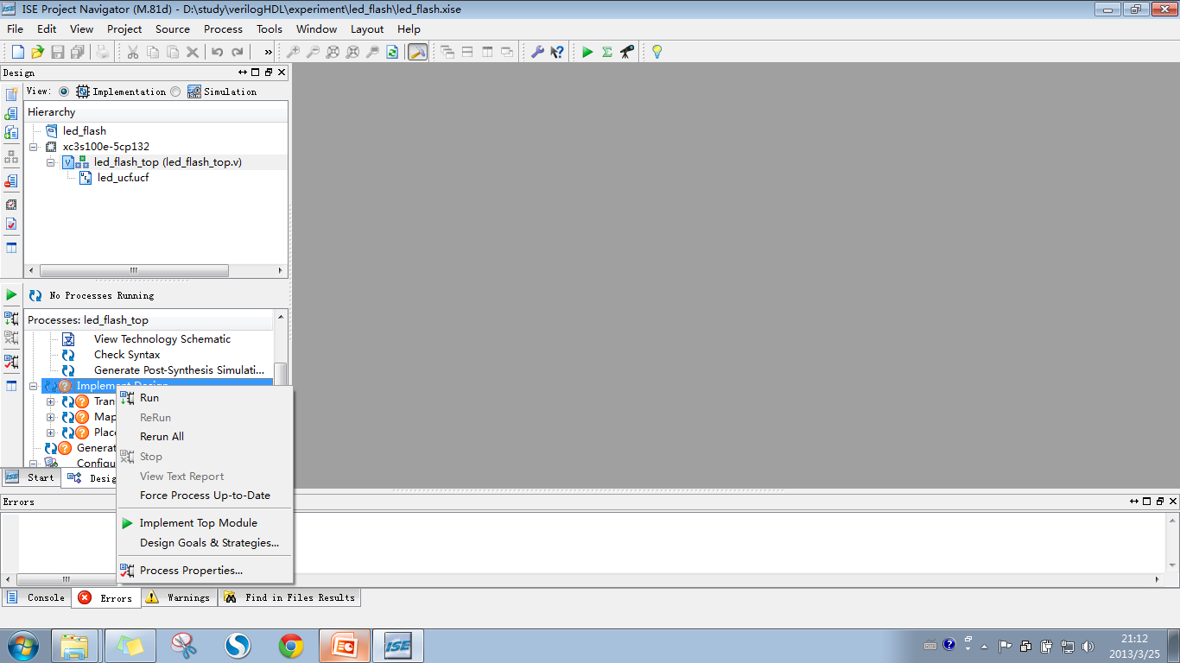
Ucf文件写好后，可以进行Implement design完成布局布线工作，双击Implement design或右键后单击Run完成。确定无误后进行下一步（生成可编写文件）。

Slide 36
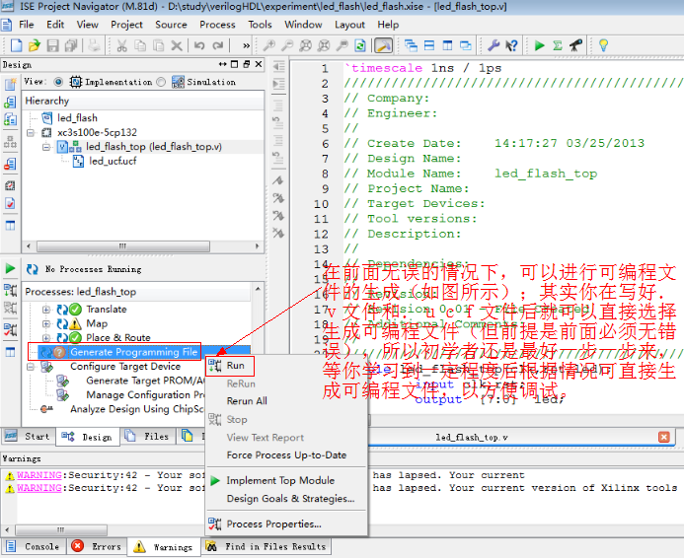
如果无误的话，将生成一个.bit的文件，即是将要烧写的文件。

Slide 37
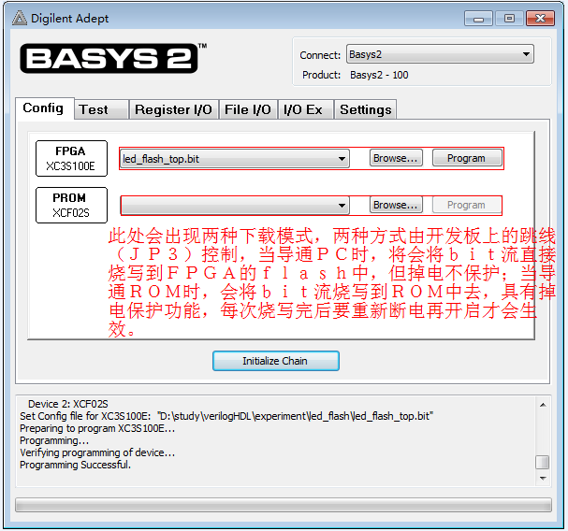
2、Digilent Adept下载
由于这块板子是Digilent出的，其官网也给出了对应的下载软件配套USB下载线使用，此处我选择了PC模式，即直接下载到FPGA中去。

Slide 38
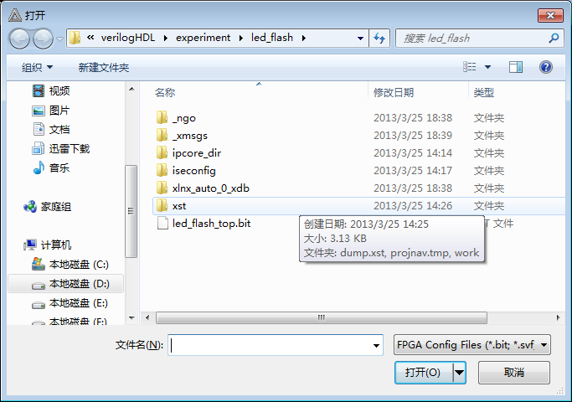
点出 之后出现的可能不是我们需要的文件夹，别着急。找到我们工程所在的文件夹，选择led_flash_top.bit文件，在点击Program。
选择该工程文件夹中的bit后缀文件。bit文件的格式
.bit是二进制文件，可以分为三个部分：头部冗余信息，配置数据，尾部冗余信息。
其中头部信息里面包含了当前ISE工程名字、编译时间等信息，因此头部信息的长度是不确定的，72个字节左
右。第二部分是配置数据流，以0xFF FF FF FF AA 99 55 66开头，AA 99 55 66是Xilinx指定的同步字符。
配置数据流的具体格式及含义可以参见参考文献，比如ug071.pdf的P95的Configuration Sequence，基本
格式就是指令+数据，很清晰地给出哪个字节是什么命令，用来干什么。例如bit文件中，加载数据帧之后，
有CMD寄存器的命令： START 0x5(0101b) 表示开始Start-Up Sequence。
最后一部分是尾部信息，由16个32bit的空操作指令：0x20 00 00 00组成。大家可以打开bit文件看，有很多
20 00 00 00。这些表示空操作。这部分信息可以不用加载到FPGA。

Slide 39
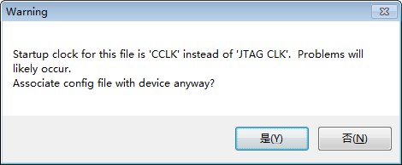
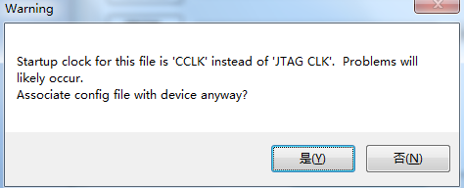
弹出warning，点yes
接着program
继续yes

Slide 40
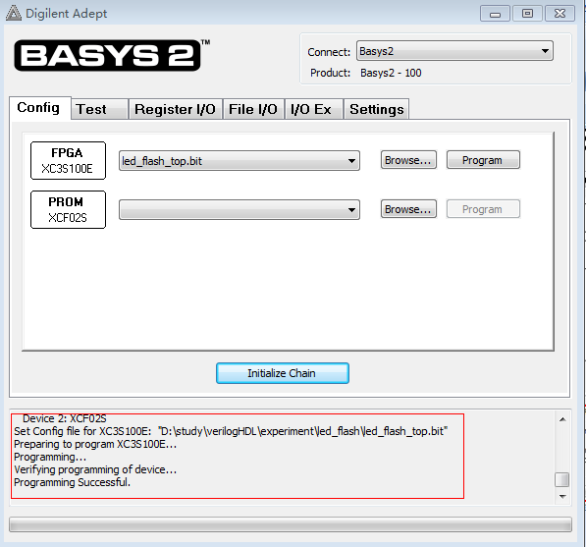
Congratulations successful
Notice：由于软件原因，可能有时下载会失败，多下载几次就好了

Slide 41
Thanks

